Slide 1
Лекція 14
Нейронні мережі

Slide 2
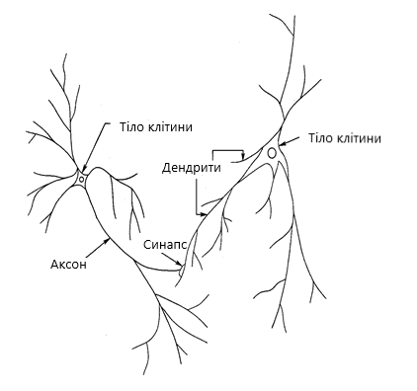
Теоретичні основи нейронних мереж (НМ)
НМ – розподілені та паралельні системи, здатні до адаптивного навчання шляхом реакції на зовнішні впливи. Цей напрямок інспіровано біологією – НМ імітують роботу мозку, що містить понад тисячу мільярдів нейронів.
Нейрон складається з 3 елементів: тіла клітини, дендритів і аксона. Дендрити отримують сигнали від нервових клітин через синапси. Звідси сигнали проходять в тіло клітини, де вони сумуються з іншими сигналами. Якщо сумарний сигнал є досить великим, клітина збуджується, виробляючи в аксоні імпульс, що передається до інших клітин.

Slide 3
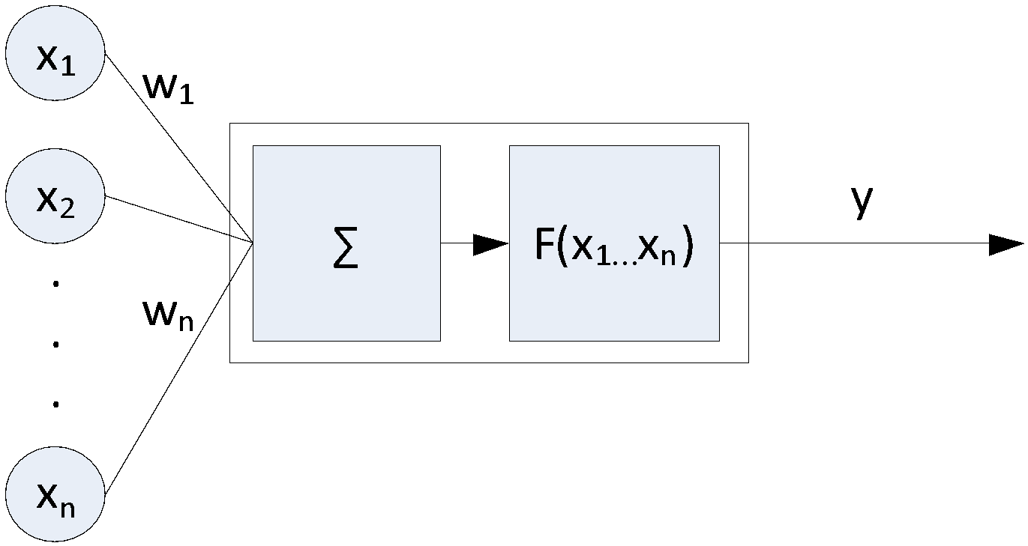
Штучний нейрон
Штучний нейрон імітує властивості біологічного нейрона.
До входу штучного нейрона надходить множина сигналів, кожен з яких є виходом іншого нейрона.
Кожен вхід помножується на відповідну вагу (аналогічну синаптичній силі) і всі добутки сумуються, визначаючи рівень активації нейрона.
Основою побудови НМ є елементарний перетворювач – штучний нейрон.

Slide 4
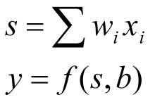
Штучний нейрон
Нейрон складається зі зваженого суматора і нелінійного елемента. Функціонування нейрона визначається співвідношеннями
де x_{i} – вхідні сигнали;
w_{i} – вагові коефіцієнти;
s – зважена сума вхідних сигналів (є аргументом функції активації);
b – пороговий рівень нейрона;
f – функція активації.

Slide 5
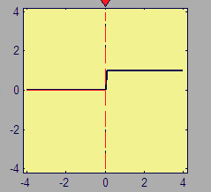
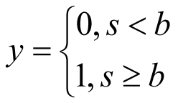
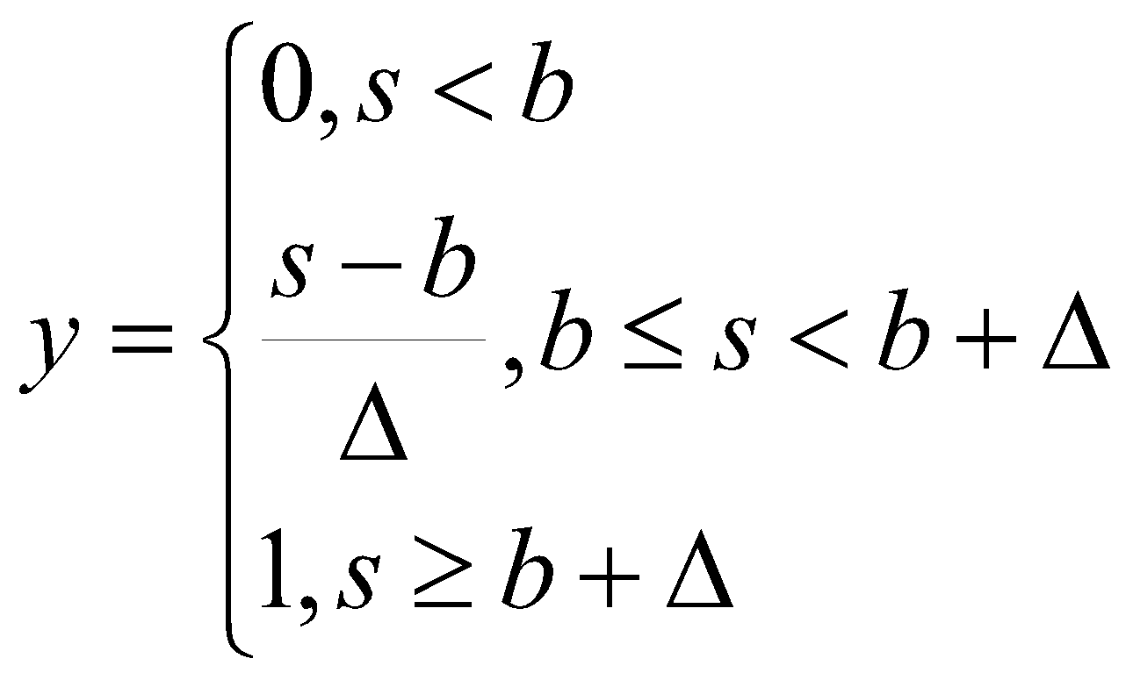
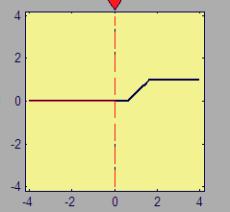
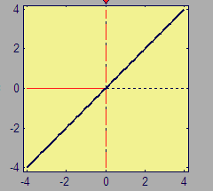
Види функцій активації
Жорстка сходинка. Функція надмірно спрощена і не дозволяє моделювати НМ з неперервними сигналами. Брак першої похідної ускладнює застосування градієнтних методів для навчання таких нейронів.
Полога сходинка. Розраховується легко, але має розривну першу похідну, тому також не використовується під час побудови багатошарових НМ.
Лінійна функція. Застосовується для тих НМ, де не потрібно послідовне з’єднання шарів нейронів один за одним.
y = ks, k = const

Slide 6
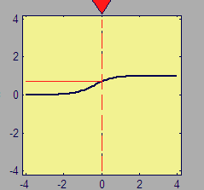
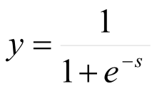
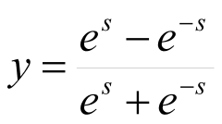
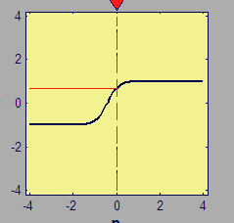

Види функцій активації
Логістична функція. Застосовується для багатошарових НМ з неперервними сигналами. Неперервність першої похідної дозволяє навчати НМ градієнтними методами.
Гіперболічний тангенс. Застосовується для НМ з неперервними сигналами. Функція симетрична щодо точки (0,0), похідна неперервна та виражається через саму функцію.
Блок лінійної ректифікації (rectified linear unit, ReLU). Ця функція приймає значення рівні нулю для негативних значень x і лінійно зростає для позитивних.
$$\left(x\right)=max⁡(0,x)$$

Slide 7
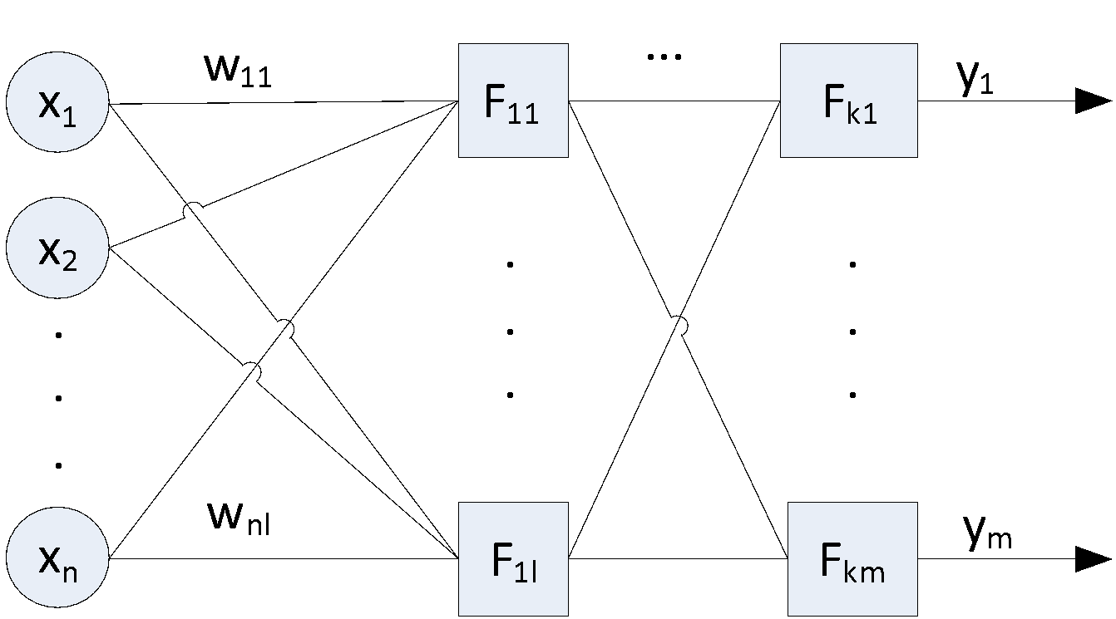
Штучні нейронні мережі
НМ – сукупність штучних нейронів, пов’язаних між собою синаптичними вагами. НМ обробляє вхідну інформацію та генерує сукупність вихідних сигналів. Процес налаштування синаптичних ваг називають навчанням мережі.
НМ складається з шарів: вхідного, внутрішніх (прихованих) та вихідного. На кожному шарі міститься декілька нейронів, з’єднаних між собою вагами

Slide 8
Властивості НМ
Вчитися. Обравши одну з моделей, створивши мережу і виконав її навчання, НМ здатна вирішувати відповідні завдання;
Узагальнювати. Після навчання мережа стає нечутливою до малих змін вхідних сигналів (шуму або варіацій вхідних образів);
Абстрагуватися. Якщо надати мережі кілька спотворених варіантів вхідного образу, то вона може відтворити на виході ідеальний образ.

Slide 9
Архітектура мережі
Архітектура мережі - кількість шарів і кількість елементів (нейронів) на кожному шарі. З одного боку воно повинно бути достатнім для вирішення поставленого завдання з необхідною точністю, з іншого – не повинно бути занадто великим, щоб забезпечити необхідну узагальнюючу здатність.
НМ, що звужується (кількість елементів в прихованому шарі менше, ніж кількість вхідних елементів) використовується метою узагальнення
НМ, що розширюється – коли є вимоги до розрізнення близьких вхідних векторів.

Slide 10
Архітектура мережі
Для обчислення верхньої межі кількості нейронів використовується теорема Колмогорова: будь-яка функція n змінних може бути подана як суперпозиція 2n + 1 одновимірних функцій. Тобто, немає сенсу вибирати кількість прихованих елементів більше за подвоєну кількість вхідних елементів.
Необхідно мати достатню кількість даних для тренування НМ. Кількість тренувальних прикладів має бути приблизно рівною кількості ваг мережі, помноженій на зворотну величину помилки - w < n / e.
Під час визначення кількості прихованих шарів слід пам’ятати, що НМ, що складаються тільки з вхідного і вихідного шарів, здатні моделювати виключно лінійні функції.
Для вирішення більшості практичних економічних задач досить одного, іноді двох прихованих шарів, бо складність реальних проблем набагато менша, ніж це теоретично можливо.

